Slide 1
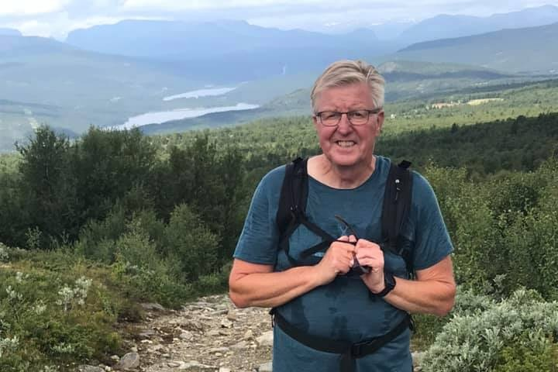
Presidentens møte 23. august 2022
Lillehammer

Slide 2
Jennifer Jones, president Rotary International
Rotary International, formål, visjon og fokusområder
Distriktsguvernøren Gunhild Helene Aalstad
Lillehammer Rotary, organisering / prosjektene våre
Strategiplan 2022-25
Årets mål
Prosedyrer og retningslinjer
Budsjett 2022-23
Distriktskonferansen 2022-23
Årshjul
Hjemmesider og Facebook

Slide 4
Rotary International
1,2 millioner medlemmer
36.000 klubber
542 distrikter – 6 i Norge
Formål: Service Above Self
Visjonen til Rotary: Sammen ser vi en verden hvor menneskene forenes og bidrar til å skape varige endringer over hele verden, i vårt lokalsamfunn og i oss selv

Slide 5
Rotary’s 7 fokusområder
1. Fredsbygging og konfliktforebygging 2. Sykdomsforebygging og behandling 3. Vann, sanitær og hygiene 4. Mødre og barnehelse 5. Grunnleggende utdanning og leseferdigheter 6. Samfunnsøkonomisk utvikling 7. Støtte miljøet

Slide 6
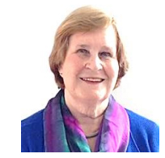
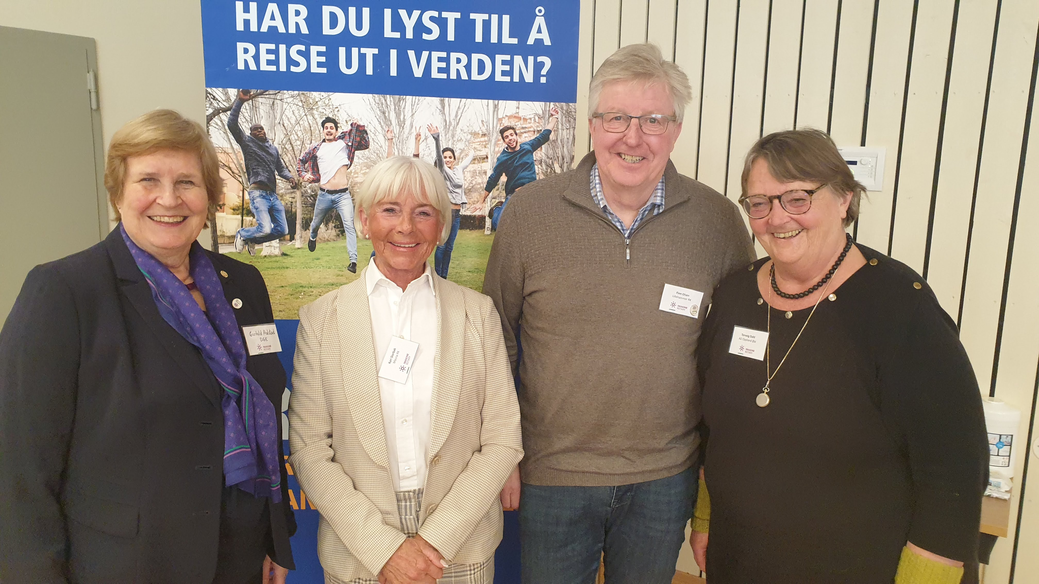
Distriktsguvernør 2022-23 Distrikt 2305
Gunhild Helene Aalstad
Nordre Toten
50 klubber og 1591 medlemmer
Møte med diskrikts guvernøren er 15. november
Hjemmeside: https//d2305.rotary.no
Håndboka for 2022-2023
Månedsbrev
Assisterende Guvernør Torveig Dahl, Ringebu

Slide 7
Lillehammer Rotary 2022 - 23
President Finn Olsen
Sekretær Olav Sørby
Regnskap Steinar Fossbråten
Neste års president Thor Svegården
Fjorårets president Gyda Austin
Programkomité Øivind Pedersen
Medlemsskapskomité Kristin Rustad
PR- og kommunikasjons-
Komitéen Aril Bjørkøy
Arrangementskomité Aud Hulberg
Samfunnskomité og
internasjonale tjenester Bjørn Skoglund
Komitéene

Slide 8
Prosjektene våre
Mesnaelva Kultursti
Møt din nye nabo
Norsk Litteraturfestival
Dugnader
LAMS
Vinlotteri
Hjemmesidene våre

Slide 10
Årets mål
Lagt inn i Goal Center
Antall medlemmer | 55
Antall med på dugnader | 30
Hvor mange nye faddere | 4
Deltakere distriktskonferansen | 9
Deltakelse i opplæringsprogram | 6 | PETS, Styreseminar
Årlig bevilgning til RI Fondation | $1200
Polio Plus Fund | $200
Antall prosjekter | 5

Slide 11
Årets mål .. fortsatt
Lagt inn i Goal Center
Ryla | 2
Sosiale aktiviteter | 10
Antall artikler i sosiale medier | 10 | Pr måned
Oppslag i media | 2

Slide 13
Budsjett 2022-23
 | Res 30.04.2022 | Budsjett 2021/ 2022 | Budsjett 2022/2023 | Merknader
Medlemskontingent | 131 300 | 135 200 | 140 400 | 54 medlemmer a 2.600
Andre inntekter | 72 813 | 42 000 | 46 500
SUM INNTEKTER | 204 113 | 177 200 | 186 900
SUM KONTINGENTER | 64 019 | 74 600 | 77 200
ANDRE DRIFTSKOSTNADER
Leie av lokaler | 29 500 | 40 000 | 60 000 | 40 møter a kr 1.500
Øvrige driftskostnader | 25 260 | 46 500 | 49 500
PROSJEKTER OG BIDRAG | 20000 | 31000 | 29000
KOSTNADER | 138 779 | 192100 | 215700
RESULTAT FØR FINANS | 65334 | -14900 | -28800
SUM FINANS | -160 | -1900 | -2000
RESULTAT FØR DISPOSISJONER | 65174 | -16800 | -30800

Slide 14
Distriktskonferansen 23.- 25. september

Slide 15
Distriktskonferansen
Programmet -
Fredag Gjøvik Olympiske hall middag /bli kjent
Lørdag – Viktig dag med mange interessante foredrag bl.a. bærekraft. Rotary-torget og Guvernørens bankett
Søndag Årsmøte for Distrikt 2305 Presidentforum
Påmelding
Rotary-torget – Mesnaelva Kultursti

Slide 16
Årshjul Lillehammer Rotary
23. august Presidentens møte
23. – 25. september Distriktskonferansen på Gjøvik
17. oktober Intercitymøte Mesna Rotary – Anne Enger
25. oktober Årsmøte i Lillehammer Rotary
15. november Møte med Distriktsguvernøren Gunhild Helene Aalstad
19. desember Mesna: Juleavslutning Nordre Ål Kirke
Siste tirsdag i hver måned: Møtes på Heim eller et annet sted etter medlemsmøte.
Mye mer!

Slide 17
Hjemmeside og Facebook
CICO Jørgen Skaug (Club Internet Communication Officer)
Hjemmeside https://lillehammer.rotary.no/#
Facebook Lillehammer Rotary
Medlemsnett AppsCo One : https://appsco.com/login
Distrikt 2305 https//d2305.rotary.no
Rotary International My Rotary https://my.rotary.org/en/

